Slide 1
Spina Bifidalı hastaların ebeveynlerinde depresyon, anksiyete, aleksitimi ve umutsuzluk düzeylerinin değerlendirilmesi
Yusuf Olgaç¹, Hüseyin Canaz², Başak Özge Kayan¹, Güliz Sidar¹, Kerem Özel³, İbrahim Alataş² ¹İstanbul Bilim Üniversitesi, Kadın Hastalıkları ve Doğum A.B.D. ²İstanbul Bilim Üniversitesi, Nöroşirurji A.B.D. Spina Bifida Araştırma Uygulama Merkezi ³İstanbul Bilim Üniversitesi, Çocuk Cerrahisi A.B.D. Spina Bifida Araştırma Uygulama Merkezi

Slide 2
GİRİŞ
Spina Bifida (SB) ilk trimestırda fetusun omuriliğinin uygun biçimde kapanmaması sonucu oluşan, kalıcı özürlere neden olabilen multisistemik bir kongenital anomalidir. SB’lı hastalar ve aileleri yaşam boyu ciddi sorunlarla karşı karşıya kalabilirler.

Slide 3
AMAÇ
Çalışmamızda SB’lı hastaların ebeveynlerinde gelişen depresyon, anksiyete, aleksitimi ve umutsuzluk düzeylerini değerlendirmeyi amaçladık.

Slide 4
YÖNTEM
Spina Bifida Kliniğinde opere edilen 144 hastanın ebeveynlerine şu testler uygulanmıştır:
Beck Umutsuzluk Ölçeği (BUÖ),
Beck Anksiyete Ölçeği (BAÖ)
Toronto Aleksitimi Ölçeği (TAÖ),
Depresyon Ölçeği (BDÖ),

Slide 5
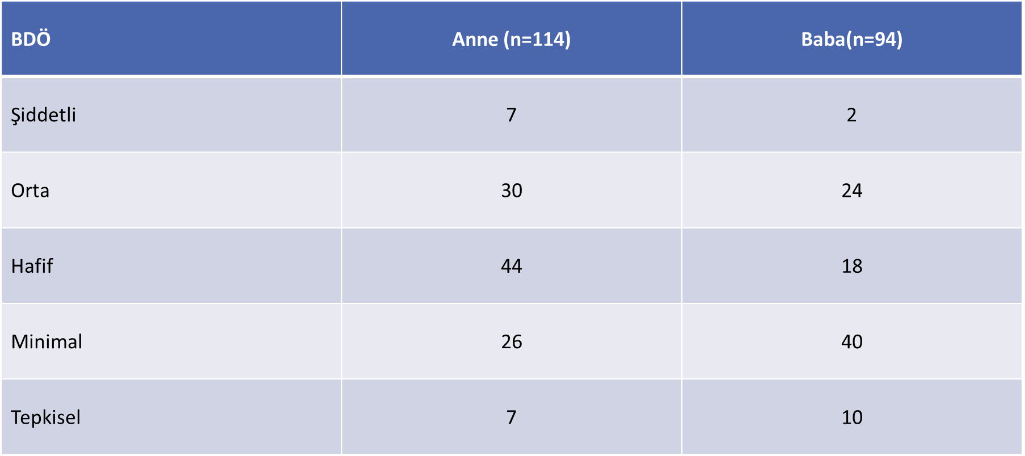
BDÖ
Notes:
Anne ve babaların sonuçları değerlendirildiğinde; annelerin %56, babaların %44 olarak bulunmuştur.

Slide 6
BAÖ
BAÖ | Anne (n=114) | Baba(n=52)
Şiddetli | 16 | 7
Orta | 12 | 5
Hafif | 78 | 34
Tepkisel | 8 | 6
Notes:
Sonuçlar karşılaştırıldığında; annelerin anksiyete şiddeti %52 babaların anksiyete şiddeti %48 olarak bulunmuştur.

Slide 7
BUÖ
BUÖ | Anne (n=32) | Baba(n=62)
Şiddetli | 3 | 1
Orta | 2 | 10
Hafif | 16 | 31
Tepkisel | 11 | 20
Notes:
Sonuçlar karşılaştırıldığında; annelerin umutsuzluk şiddeti %53 babaların umutsuzluk şiddeti %47 olarak bulunmuştur.

Slide 8
TAÖ
31 Anne
6 Aleksitimik
5 Aleksitimik
20 Baba
Notes:
Annelerin aleksitimi şiddeti % 51, babaların aleksitimi şiddeti %49 olarak bulunmuştur.

Slide 9
BDÖ
Notes:
BDÖ’ne göre 37 annede orta ve şiddetli depresyon saptanırken bu annelerin; 4’ünde orta ve yüksek düzeyde geleceğe dair umutsuzluk, 4’ünde aleksitimi, 14’ünde ise orta ve yüksek düzeyde anksiyete saptanmıştır.

Slide 10
TAÖ
Notes:
TAÖ’ne göre aleksitimi saptanan 6 annenin; 5’inde orta ve şiddetli düzeyde depresyon, 2’sinde orta ve şiddetli düzeyde geleceğe dair umutsuzluk, 4’ünde orta ve yüksek düzeyde anksiyete görülmüştür.

Slide 11
BAÖ
Notes:
BAÖ’ne göre orta ve yüksek düzeyde anksiyete saptanan 28 annenin; 14’ünde orta ve şiddetli düzeyde depresyon, 1’inde orta düzeyde geleceğe dair umutsuzluk, 4’ünde aleksitimi bulunmuştur.

Slide 12
BDÖ
Notes:
BDÖ’ne göre orta ve şiddetli düzeyde depresyon saptanan 26 babanın; 2’sinde orta düzeyde geleceğe dair umutsuzluk, 6 ‘sında orta ve yüksek düzeyde anksiyete, 3’ünde aleksitimi bulunmuştur.

Slide 13
BUÖ
Notes:
BUÖ’ne göre orta ve şiddetli düzeyde geleceğe dair umutsuzluğu olan 11 babanın; 5’inde orta ve şiddetli düzeyde depresyon, 2’sinde yüksek düzeyde anksiyete, 3’ünde aleksitimi bulunmuştur.

Slide 14
BAÖ
Notes:
BAÖ’ne göre orta ve yüksek düzeyde anksiyete bulunan 12 babanın; 6’sında orta ve şiddetli düzeyde depresyon, 2’sinde orta düzeyde geleceğe dair umutsuzluk, 2’sinde ise aleksitimi bulunmuştur.

Slide 15
TAÖ
Notes:
TAÖ’ne göre, aleksitimik 4 babanın; 3’ünde şiddetli düzeyde depresyon, 2’sinde orta düzeyde geleceğe dair umutsuzluk, 2’sinde yüksek düzeyde anksiyete bulunmuştur.

Slide 16
SONUÇ
EBEVEYN PSİKOTERAPİSİ İLE DAHA MUTLU ÇOCUK DAHA YÜKSEK TEDAVİ BAŞARISI!!!
Notes:
Sonuç: SB hem hastaya hem de ailesine fiziksel ve psikolojik yük getiren tablodur. Aileler SB’lı çocuklarına özveriyle yaklaşıp bakımlarını üstlenip, kendileri bu durumla baş ederken çoğu zaman güçsüz ve çaresiz kalırlar. SB’lı çocuğu olan tüm anne ve babalar bu süreç içinde psikolojik destek almalıdırlar. Böylece daha kaliteli yaşam sürdürme ve SB’lı çocuklarına daha iyi bakım sunma olanaklarının arttığını düşünmekteyiz.

